Slide 1
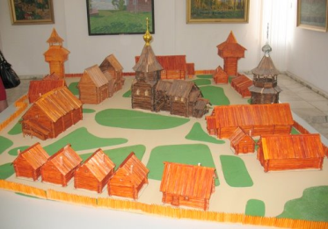
СТРОИМ ГОРОД, село
Урок изо.
1 класс.
Урок

Slide 2
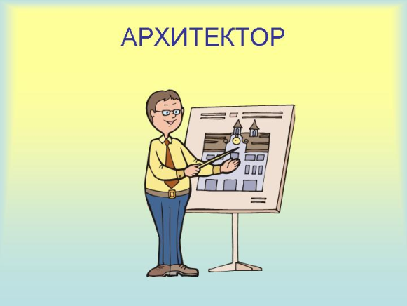
Кто такой архитектор?
АРХИТЕКТОР – специалист по сооружению зданий.

Slide 3

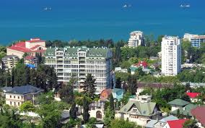
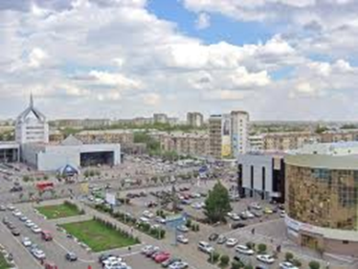
Что же мы будем делать на уроке

Slide 4

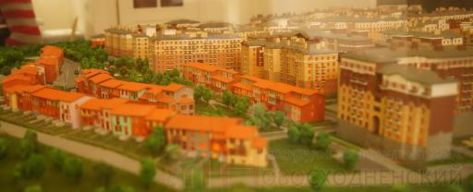
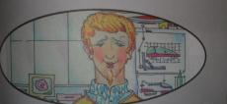
Сможем ли мы построить настоящий город
МАКЕТ - модель чего-либо, воспроизведенная обычно в уменьшенном виде.

Slide 5

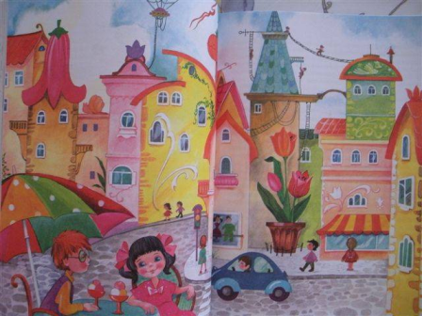
Какие сказочные города знаете
СОЛНЕЧНЫЙ ГОРОД
Художник О. Зобнина.

Slide 6

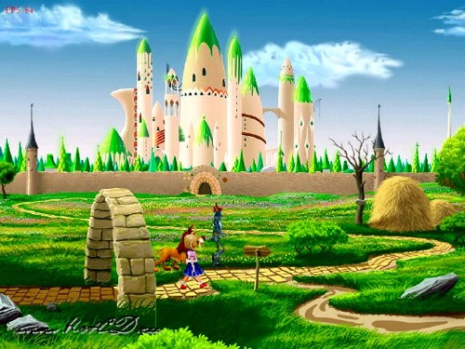
ИЗУМРУДНЫЙ ГОРОД

Slide 7

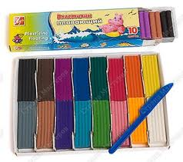
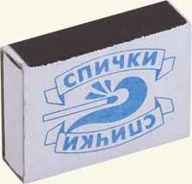
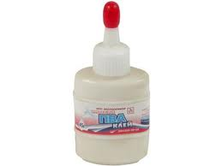
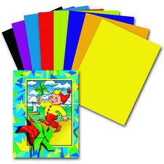
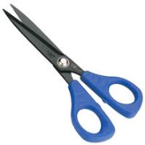
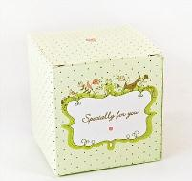
Из чего можно сделать макет города

Slide 8
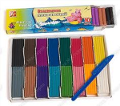
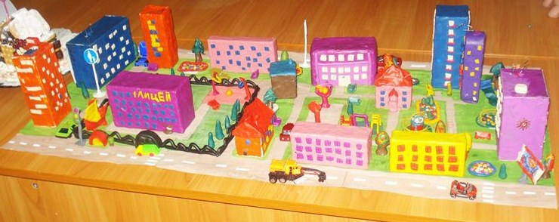
Город из пластилина

Slide 9
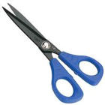
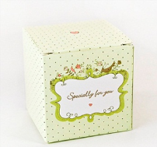
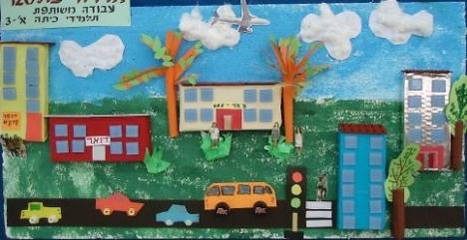
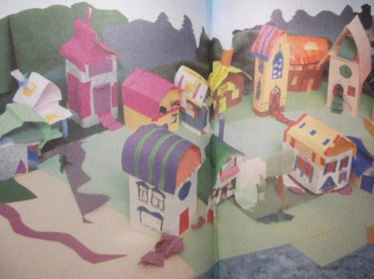
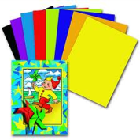

Город из бумаги

Slide 10
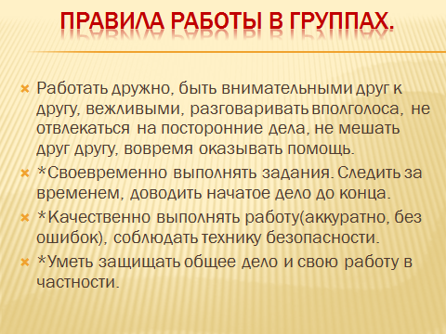
Как необходимо работать

Slide 11

Подумайте…
У каждой группы свои идеи, свои архитектурные задумки.
Подумайте, какой горд будет у вас, какие дома вы хотите видеть в своём городе, что ещё, кроме домов, вы хотите построить.
Возьмите коробку из – под конфет – это будет территория вашего города.
А может быть , рядом с домами вы расположите парк, в котором будут деревья, скамейки, …..
Пофантазируйте и придумайте интересные детали к вашим домам.
УДАЧИ!!!

Slide 12



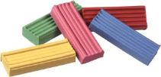

Работа в группах

Slide 13
МОЛОДЦЫ!

